Slide 1
Анализ учебной деятельности
I полугодие 2022-2023 уч. год
МБУ ДО «ДДТ»
г. Вихоревка

Slide 3
Количество групп и обучающихся
Количество
детей
Группы

Slide 6
Сохранность по ДДТ - 99 %
Причины отсева обучающихся:
152 детей- по причине увольнения ПДО;
11 детей- загруженность, смена места жительства,
по состоянию здоровья;
Выбыло -163детей; прибыло- 111 детей.

Slide 7
В группе не все дети зарегистрированы в АИС «Навигатор»
В группе все обучающиеся зарегистрированы в АИС «Навигатор»

Slide 8
Журнал не заполнен
Журнал заполнен

Slide 10
Сведения по годам обучения

Slide 11
Возрастной и гендерный состав 1 полугодие 2021-2022 1 полугодие 2022-2023

Slide 12
Данные социального паспорта
 | 2021-2022 учебный год | 2022-2023 учебный год
Всего обучающихся МБУ ДО «ДДТ» | 2495 детей | 1948 детей
Дети- сироты, находящиеся под опекой | 46 детей-1,8% | 54 ребенка- 2,8%
Дети -Инвалиды | 11 детей- 0,5% | 7 детей – 0,4%
Дети с ограниченными возможностями здоровья | 60 детей – 2.4% | 41 детей – 2,1%
Дети «группы риска» | 776 ребенка -31,1% | 742 детей- 38%
Дети, состоящие на учете в КДН, ОДН, СОП, внутришкольном | 11 детей – 0,5% | 20 -1%
Охват в %, от общего количества обучающихся | 36,3 % | 44,3%

Slide 13
Профилактические мероприятия для обучающихся
-предупреждение дорожно-транспортного происшествия;
Профилактика детского травматизма, правила безопасности на железнодорожном транспорте;
Пожарная безопасность;
Профилактика правонарушений среди несовершеннолетних и др.

Slide 14
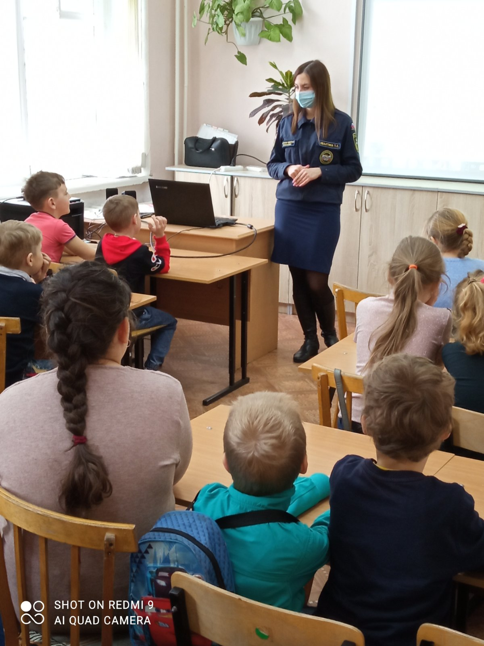
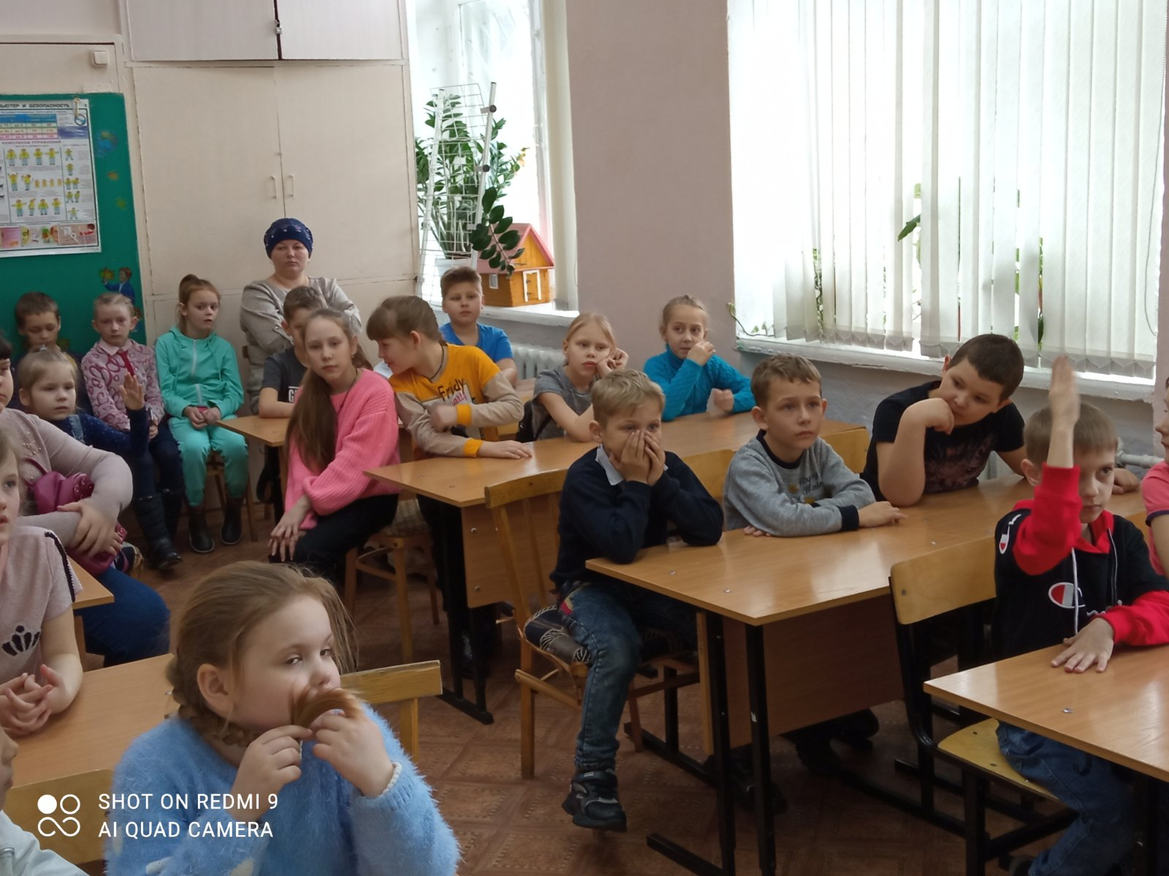
Профилактические мероприятия для обучающихся
-предупреждение дорожно-транспортного происшествия;
Профилактика детского травматизма, правила безопасности на железнодорожном транспорте;
Пожарная безопасность;
Профилактика правонарушений среди несовершеннолетних и др.

Slide 15
Сводная таблица результатов участия обучающихся
МБУ ДО «ДДТ» в конкурсах и фестивалях
муниципального, регионального, всероссийского и международного уровня
1 полугодие 2022-2023 учебный год
Вид и название мероприятия | Результаты участия
 | кол-во участников (всего) |  |  | из них победителей (количество) |  |  | из них призёров, лауреатов (количество)
 | 2022 | ПФ | Не ПФ | 2022 | ПФ | Не ПФ | 2022 | ПФ | Не ПФ
Международный уровень
 | 10 | 10 |  | 4 | 4
Всероссийский уровень
 | 129 | 121 | 8 |  |  |  | 110 | 110
Региональный уровень
 | 74 | 74 |  | 8 | 8 |  | 2 | 2
Межмуниципальный уровень
Муниципальный уровень
 | 56 | 45 | 11 | 10 | 5 | 5 | 12 | 6 | 6
Районный уровень
 | 6 | 6 |  |  |  |  | 3 | 3
Городской уровень
 | 108 | 82 | 26 | 2 | 2 |  | 104 | 78 | 26
ИТОГО | 383 | 338 | 45 | 24 | 19 | 5 | 231 | 199 | 32

Slide 16
Вкладка в АИС Навигатор
Регистрация мероприятий

Slide 17
СПАСИБО ЗА ВНИМАНИЕ

